Slide 1

R语言引导课程 从数据挖掘到临床应用
Wei-Hua Chen
Huazhong University of Science and Technology (HUST)

Slide 2

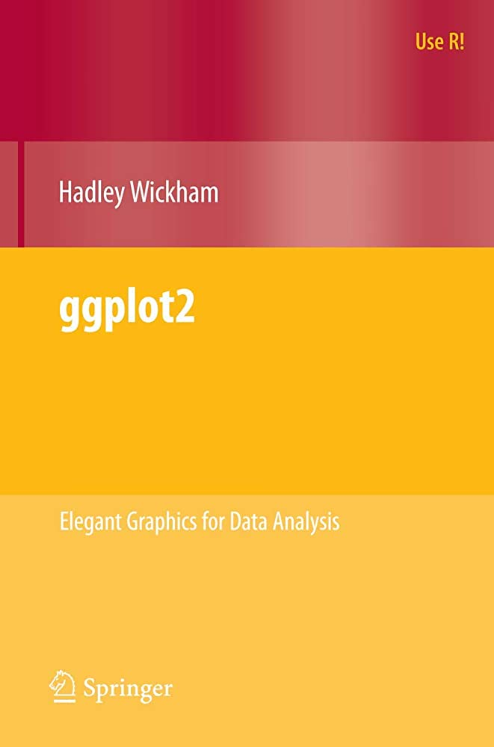

Table of contents
Our research in a glance
Data analysis and visualization using R
R basics
Data processing
Data visualization
Machine learning
Deep learning

Slide 3
肠道微生物：从数据挖掘到临床应用
基于肠道微生物的疾病诊断
CRC (mSystems, 2021)
LC (Cell Metabolism, 2021)
基于肠道菌群的预后分析
基于肠道菌群的NKTCL诊断与预后分析（Gut 2022）
针对肠道菌群的精准干预
肠道菌群干预加速患者术后恢复（under review at CHM）

Slide 4
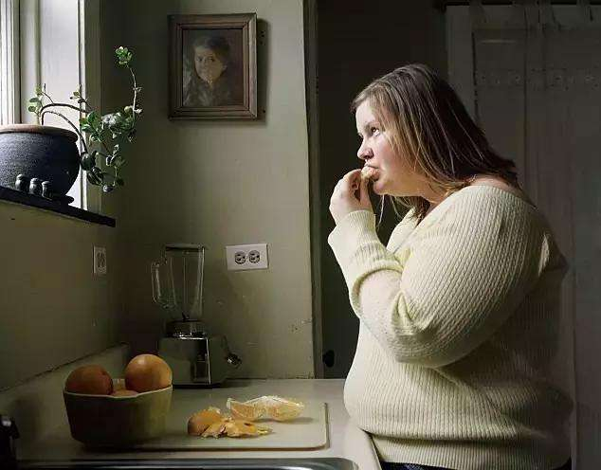

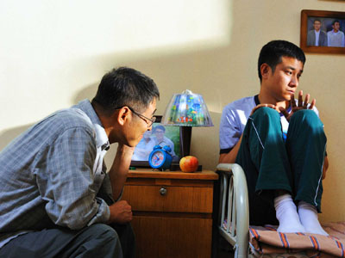


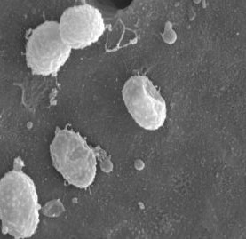
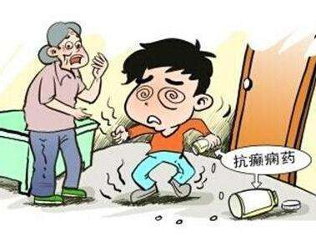
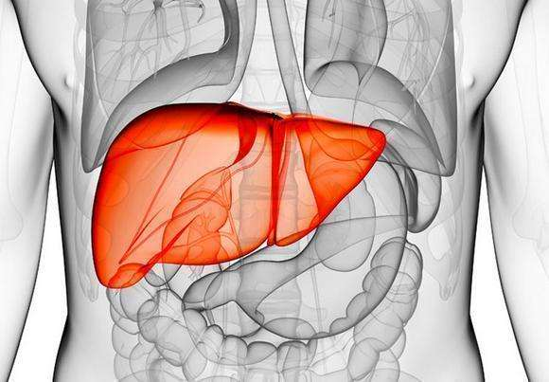


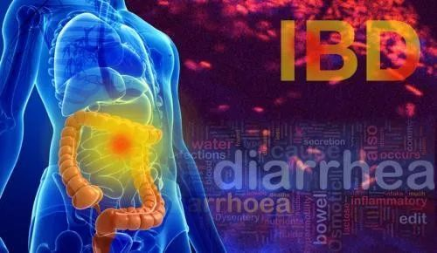
Link gut microbiota to health
肥胖
（PNAS）
衰老
（Nature Medicine）
孤独症
（AEM）
癌症
（Science）
糖尿病
（Nature Medicine）
代谢
炎症
免疫
神经递质
发育
药物相互作用
癫痫
（Cell）
肝脏疾病
（JME）
渐冻症
（Nature）
心脏代谢紊乱
（JME）
炎症性肠病
（AJG）
图片改自刘智教授

Slide 5





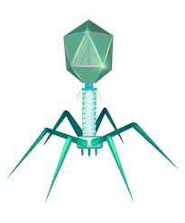

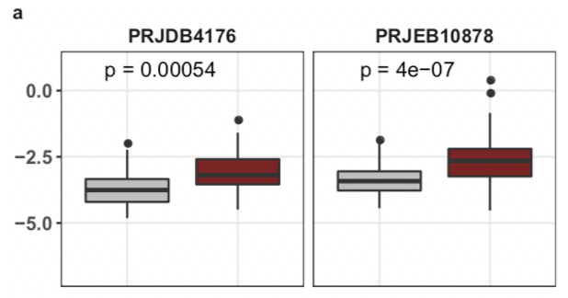
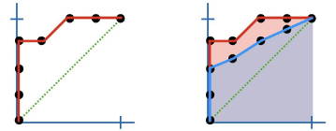
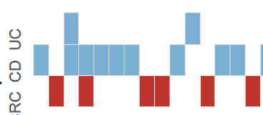
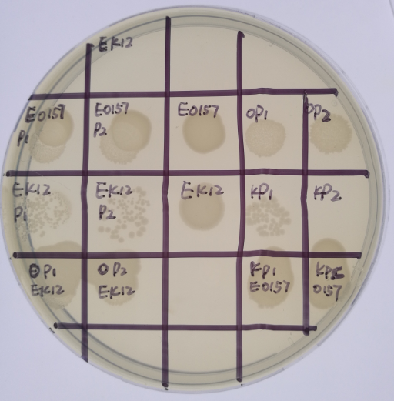
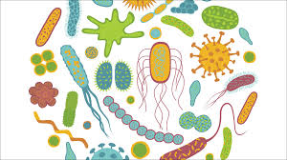
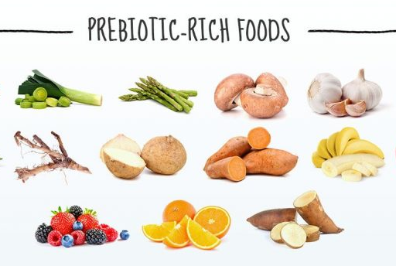

Precision editing of gut microbiota
1. Profiling → who/what are there?
GMrepo NAR 2019, 2022;
mBodyMap NAR 2022;
mMGE NAR 2021;
metaMIC GB 2022;
Ruminants NC 2022;
Tech benchmarking BiB 2023;
Human gut
All body sites
Ruminants
Trans-kingdom
2. Marker identification → who should be targeted?
LC Cell Metab 2021 *;
NKTCL Gut 2022 *;
CRC mSystems 2021 *;
NSCLC Microbiol. Spectr. 2022;
Marker identification
ML classifiers
Multi-disease classification
3. Manipulation & clinical application
MVP NAR 2018;
EHEC, gut phage Microbiol. Spectr. 2022, 2023;
gut phageome, in revision;
术后恢复, in revision *;
Phage
Probiotics
Prebiotics
(clinical) application

Slide 6
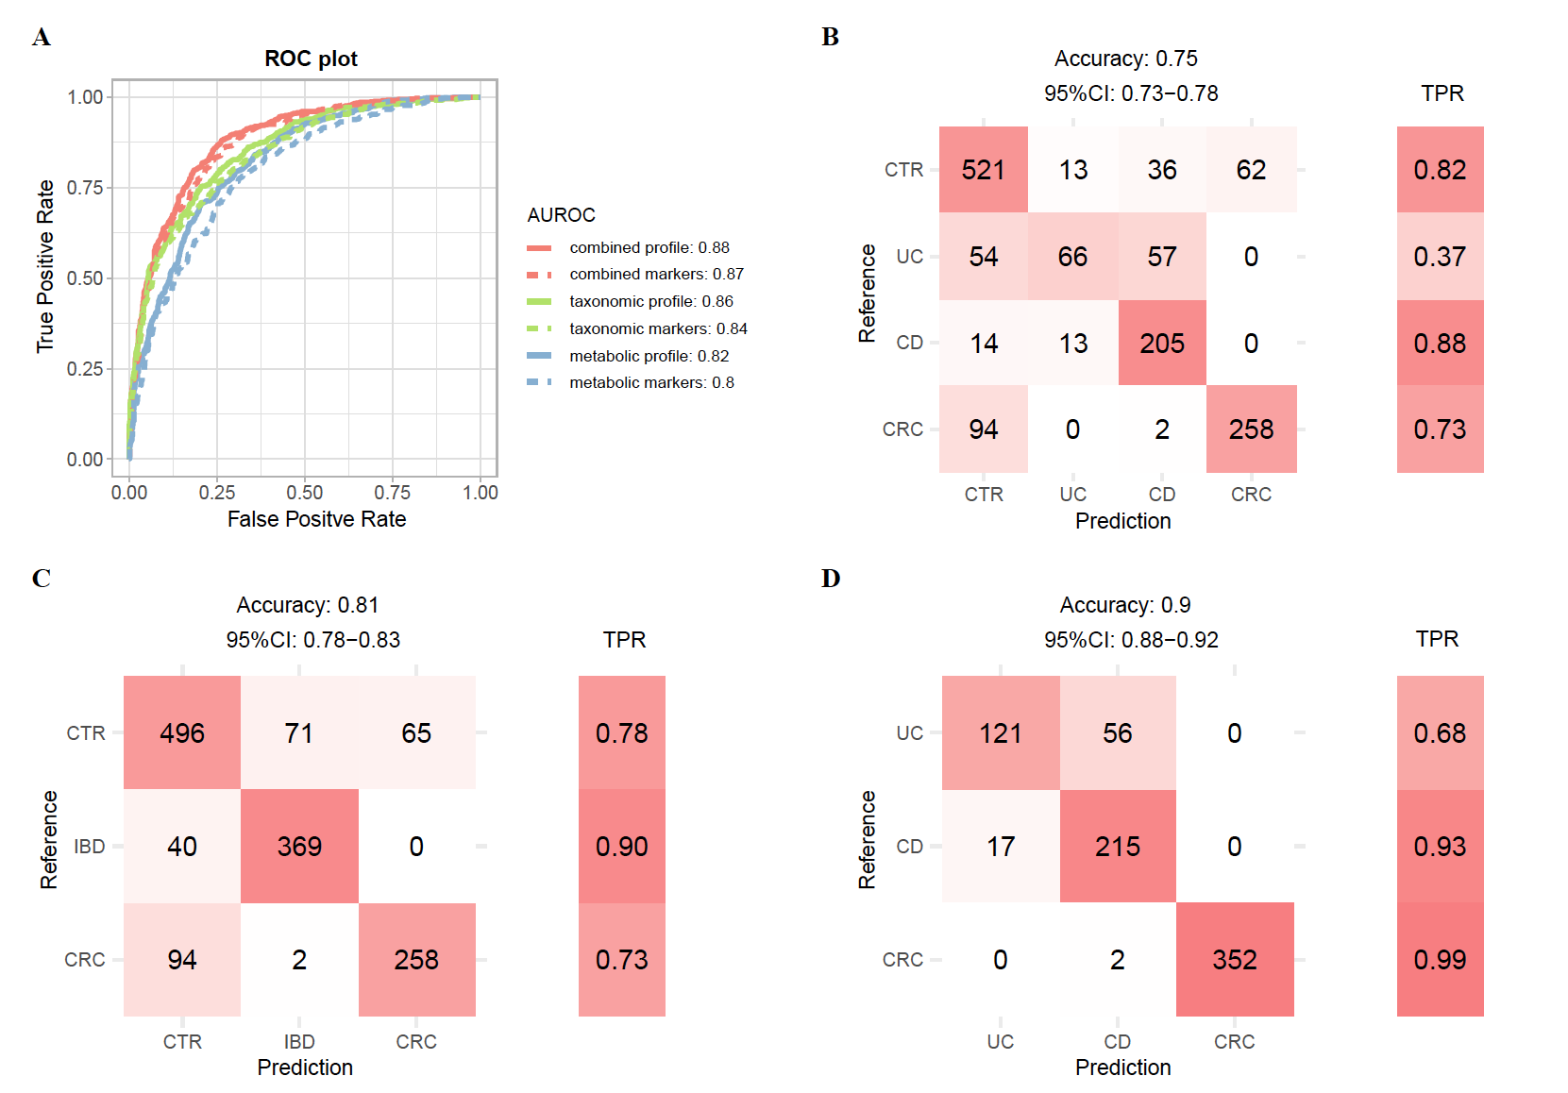
肠道相关疾病 CRC, IBD (UC, CD)
Jiang et al, mSystems, 2021

Slide 7
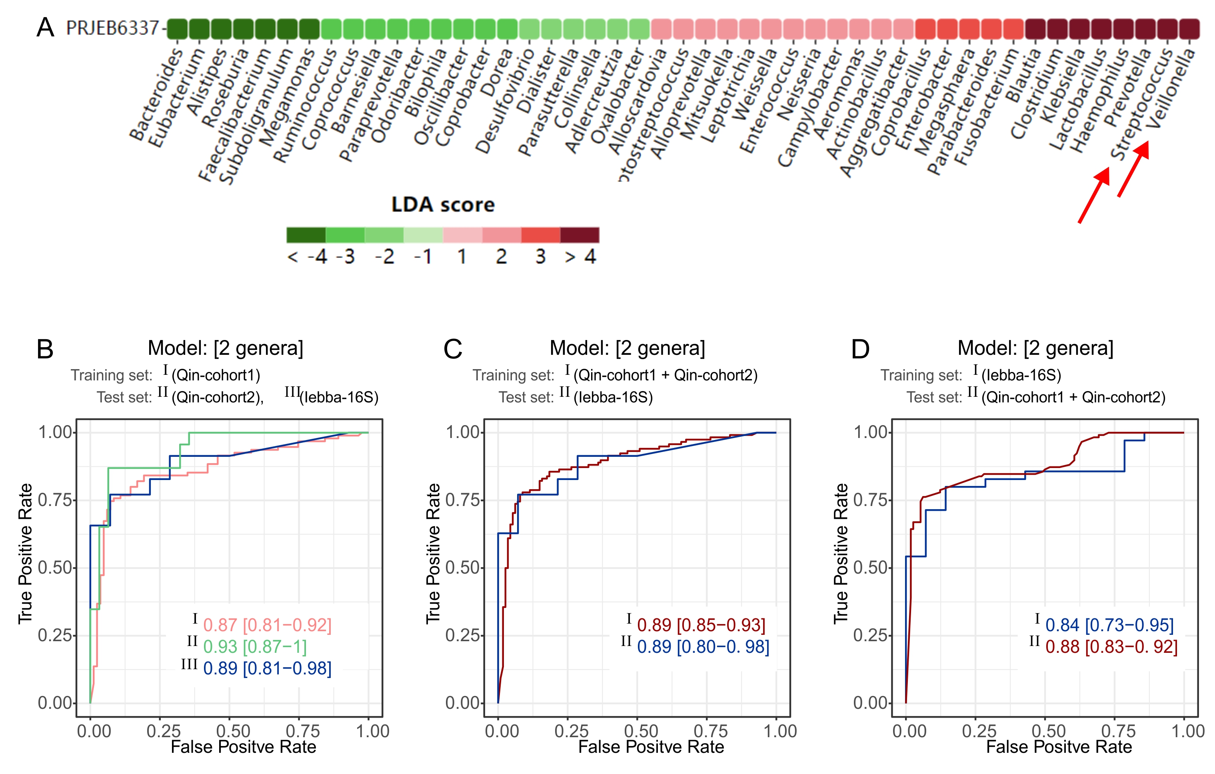
肝硬化 LC
Wu et al. Cell Metabolism 2021

Slide 8
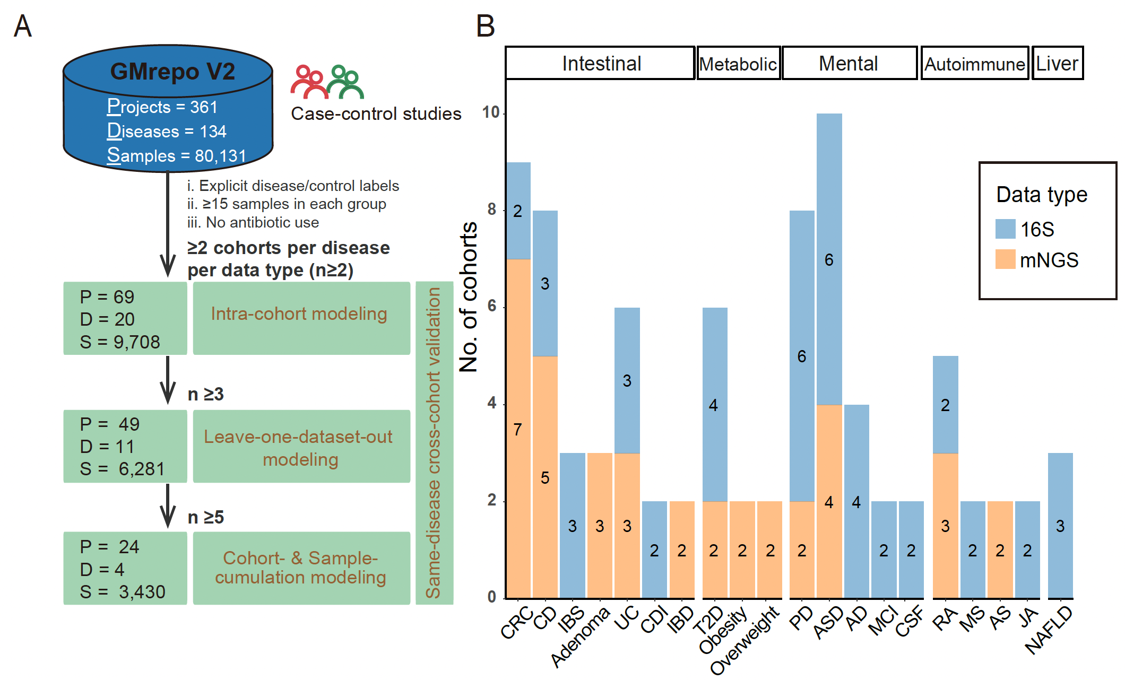
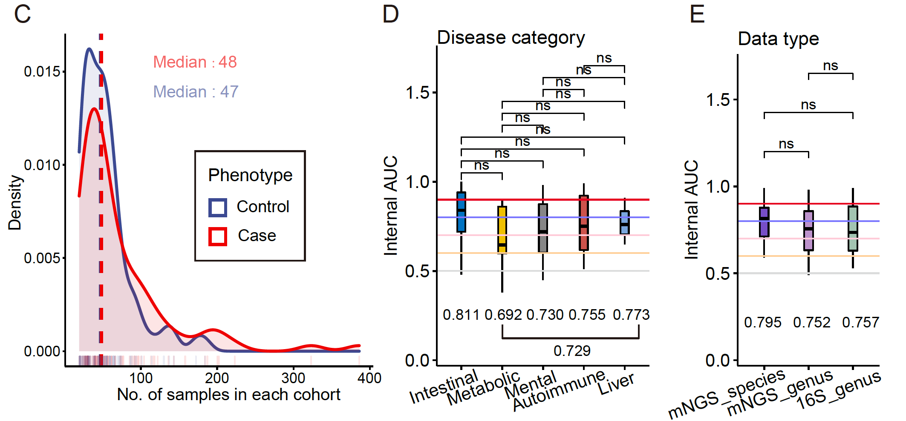
其它疾病
Li et al. in revision

Slide 9
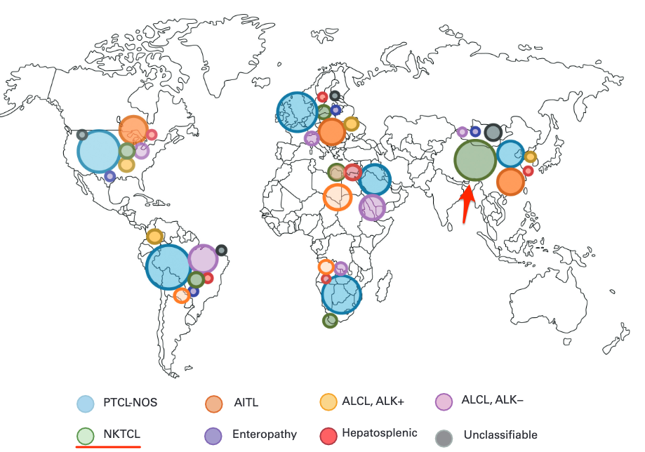
1. 自然杀伤/T细胞淋巴瘤 natural killer/T-cell lymphoma (NKTCL)
外周T细胞淋巴癌之一种，在东亚高发 （左图） [1]
诊断困难 [2]
预后差 [2]
放疗5年生存率 70%
晚期癌5年生存率 40%
[1] Zing et al. Oncology. 2018 pmid: 30153323
[2] Wang et al. Leukemia. 2021 pmid: 30153323

Slide 10



科学问题
肠道菌群与NKTCL诊断和预后的关系
疾病诊断与预后的特异性
诊断
预后

Slide 11
样本收集
Discovery cohort
Validation cohort
May 2019 to April 2021
October 2021 to February 2022
treatment-naïve
(n=30)
treatment-naïve
(n=12)
healthy controls
(n=20)
healthy controls
(n=13)
预后跟踪
up to three years

Slide 12
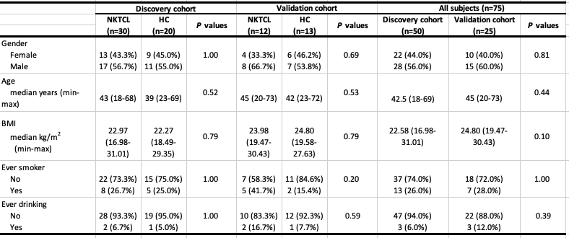
人口统计学与临床特征
均无系统偏差

Slide 13
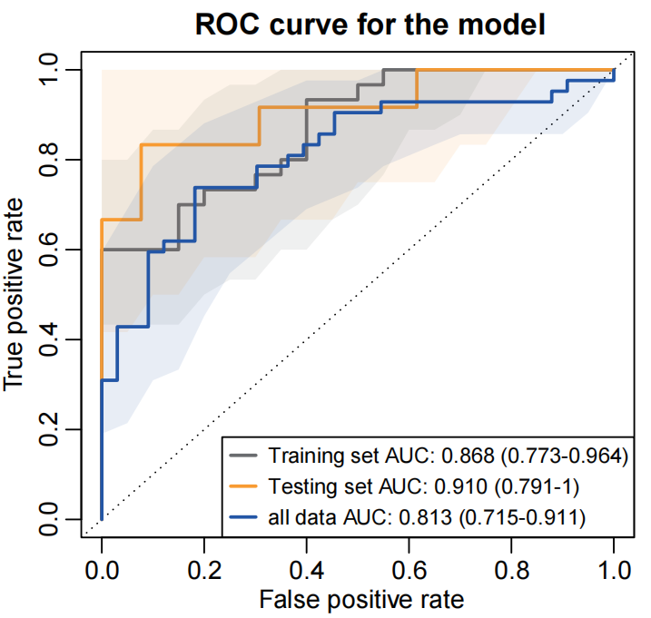
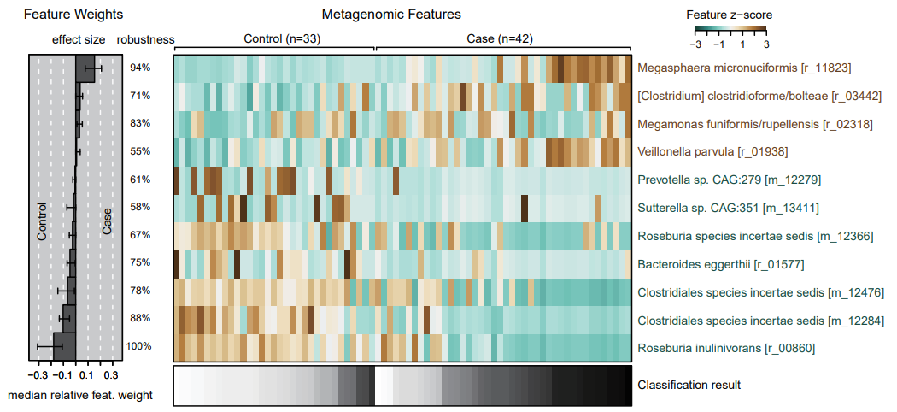
基于肠道菌群的诊断模型构建
Lasso 模型与验证
Lasso 模型的 top features
肠道菌群可用于NKTCL的诊断
疾病富集菌有较多口腔菌

Slide 14
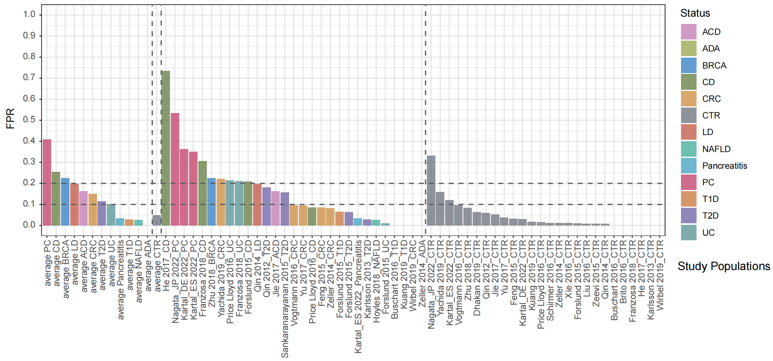
诊断模型的特异性分析
用NKT模型预测外部数据集：13种疾病，28个队列 [3,4]。假阳性率FPR：被预测为NKTCL的比例
总体FPR：
健康样本：3.1%
疾病样本：部分超过20%
肠道疾病
CD：克罗恩病
UC：溃结
LD：肝病
癌症
CRC：肠癌
BRCA：乳腺癌
PC：胰腺癌
[3] Kartel et al. Gut. 2022 pmid: 35260444
[4] Nagata et al. Gastroenterology pmid: 35398347

Slide 15
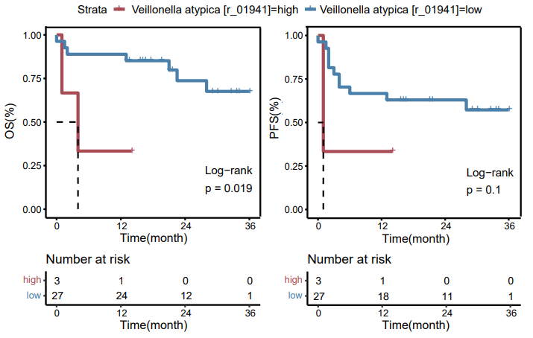
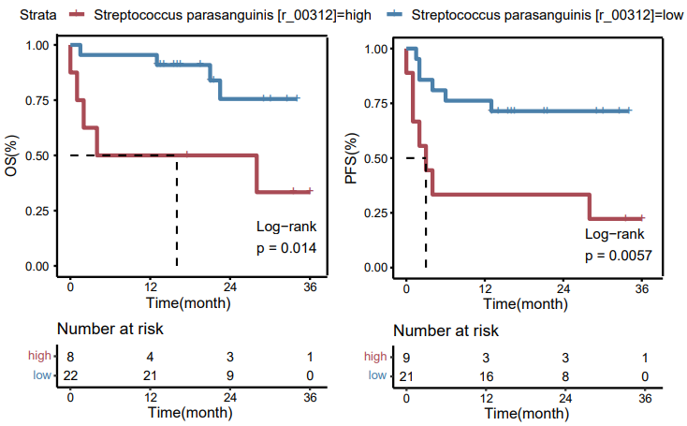
肠道菌群作为预后标志物
n = 30; OS : Overall survival; PFS: progression free survival
疾病富集菌预示较差的预后效果

Slide 16
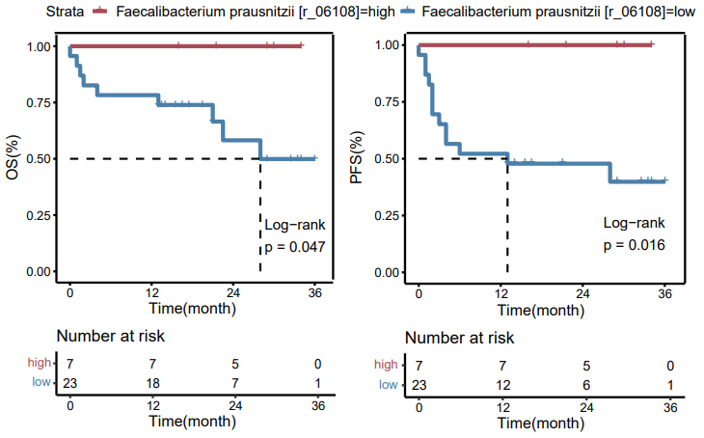
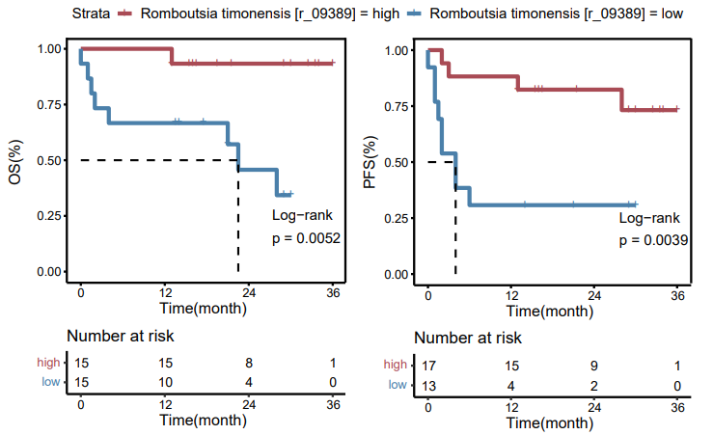
肠道菌群作为预后标志物，续
健康富集菌预示较好的预后效果

Slide 17
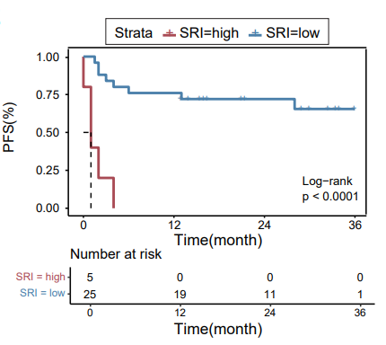
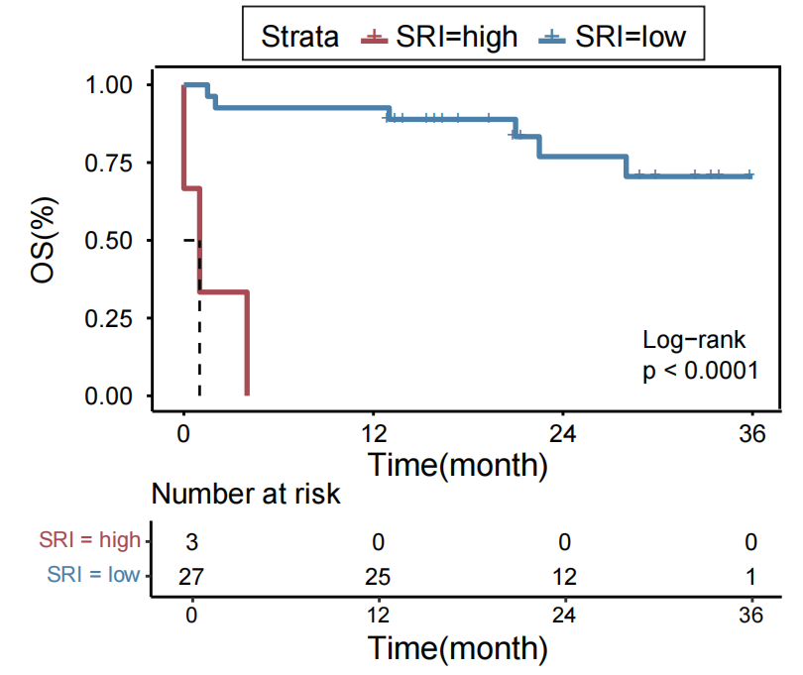
SRI，一个最佳的预后指标
SRI = Streptococcus parasanguinis / Romboutsia timonensis

Slide 18
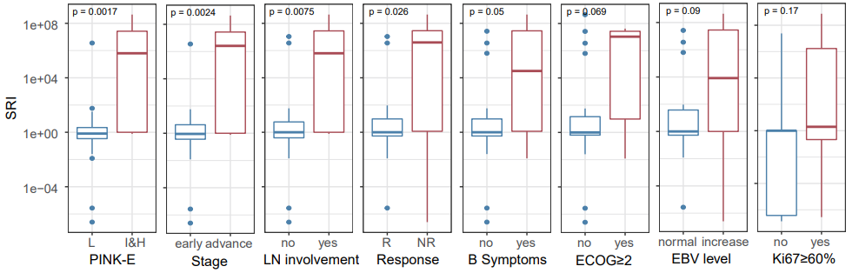
SRI与多种临床指标相关

Slide 19
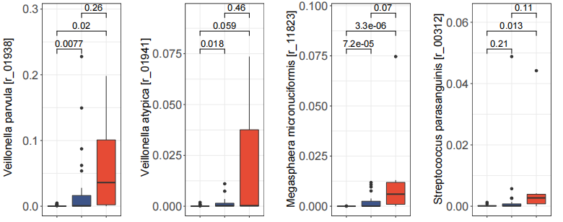
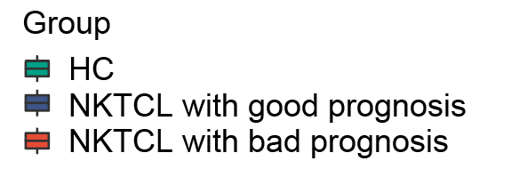
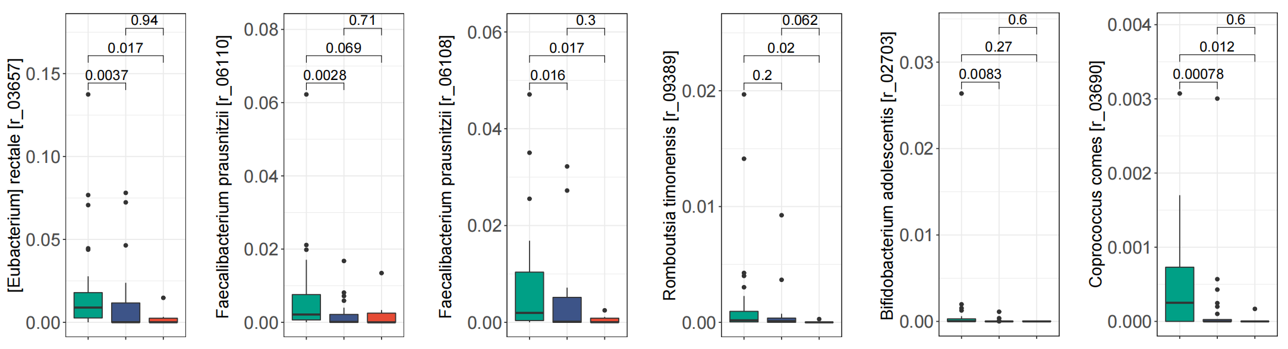
肠道菌群作为预后标志物，续
NKTCL-enriched biomarkers
有害菌逐步增加
有益菌逐步增加
疾病
不治
health-enriched biomarkers

Slide 20
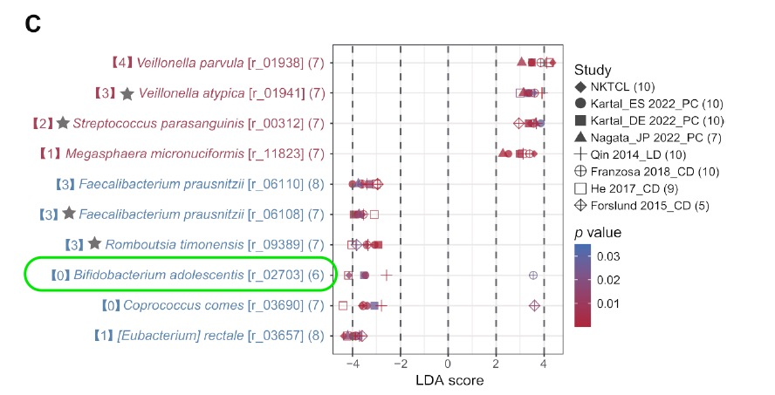
What is next??
动物实验 → 人体试验

Slide 21
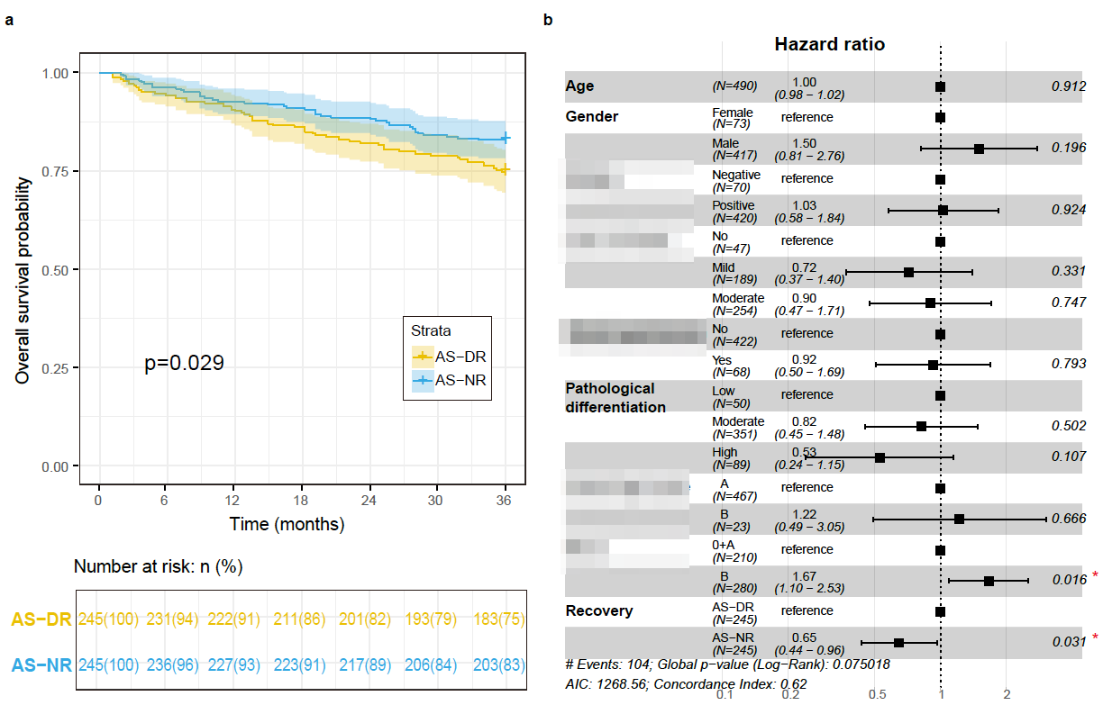
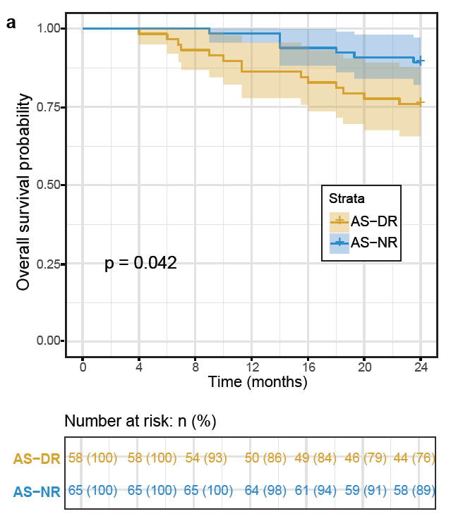
术后恢复与长期生存率显著相关
回顾性数据分析表明第五天的术后恢复与否与长期生存率显著相关(三年OS) （左）
前瞻性数据分析也表明第五天的术后恢复与否与长期生存率显著相关(两年OS) （右）
Results from Collaborators
Under revision

Slide 22
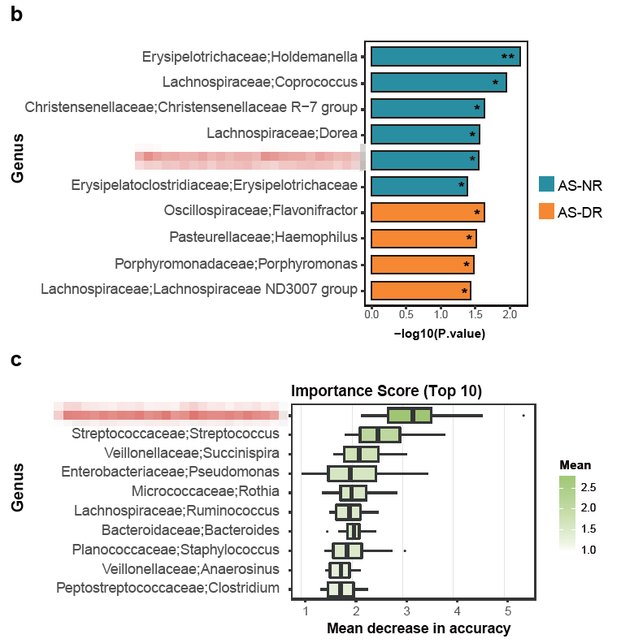
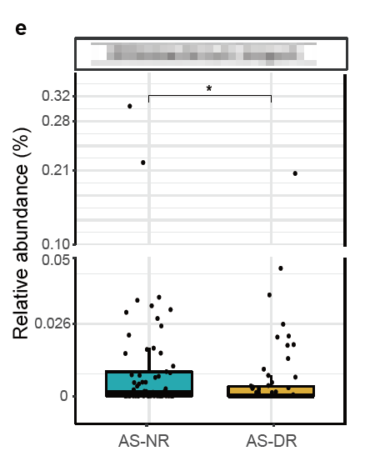
肠道菌群分析鉴定一株恢复组富集菌
菌X在术后恢复组富集，且最重要

Slide 23
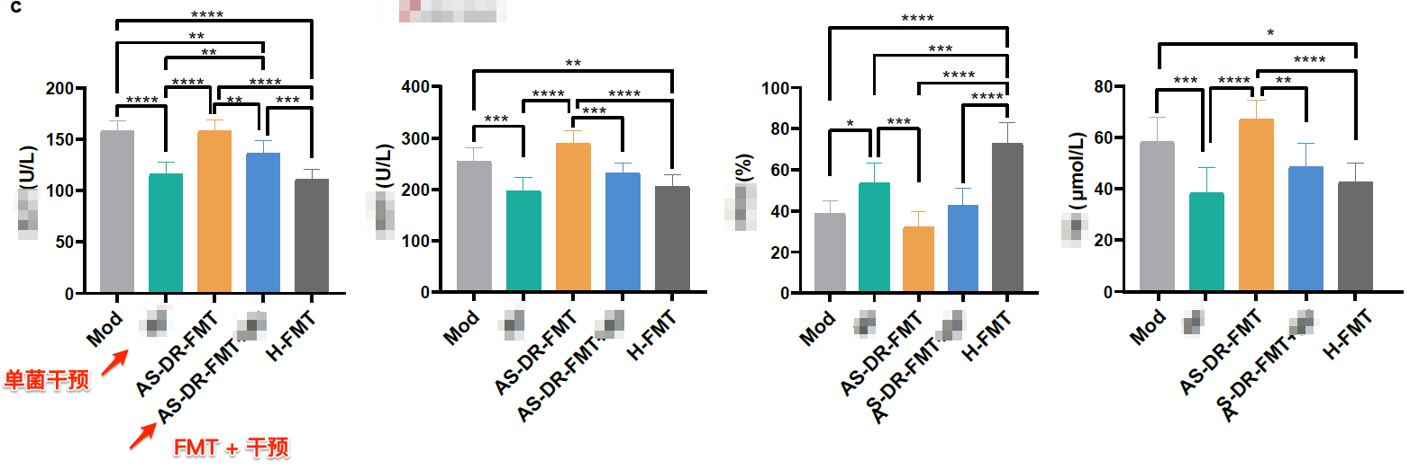
小鼠实验表明，单菌干预可促进恢复
指标：高 → 不好
指标：高 → 好
术后延迟恢复组粪便 → 移植小鼠 → 恢复变差
→ 单菌干预 → 恢复变好
单独用菌干预 → 恢复提升

Slide 24
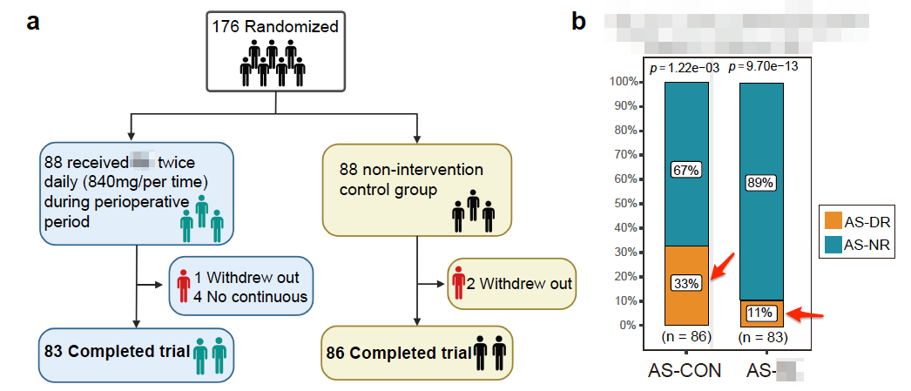
人体试验验证了单菌干预的术后促恢复作用
干预组未恢复的比例由 33% → 11% （减少了67%）

Slide 25
小结
通过回顾分析，确定术后恢复的临床意义
收集粪便样本，确定恢复关联菌
小鼠实验证实菌的功能
进一步临床试验验证

Slide 26
小结
基于肠道微生物的疾病诊断
CRC (mSystems, 2021)
LC (Cell Metabolism, 2021)
基于肠道菌群的预后分析
基于肠道菌群的NKTCL诊断与预后分析（Gut 2022）
Manipulation :
肠道菌群干预加速患者术后恢复（under revision at CHM）
诊断
预后
采样 → 差异菌 → 动物实验 → 人体试验

Slide 27



小结 ： 菌群/临床研究思路总结
1. 初诊
2. 治疗 / 干预
3. 长期预后
患者
反应差
生存差
生存好
反应好
健康对照
疾病标志物
诊断模型
治疗标志物
药物有效性模型
预后标志物
预后模型

Slide 28
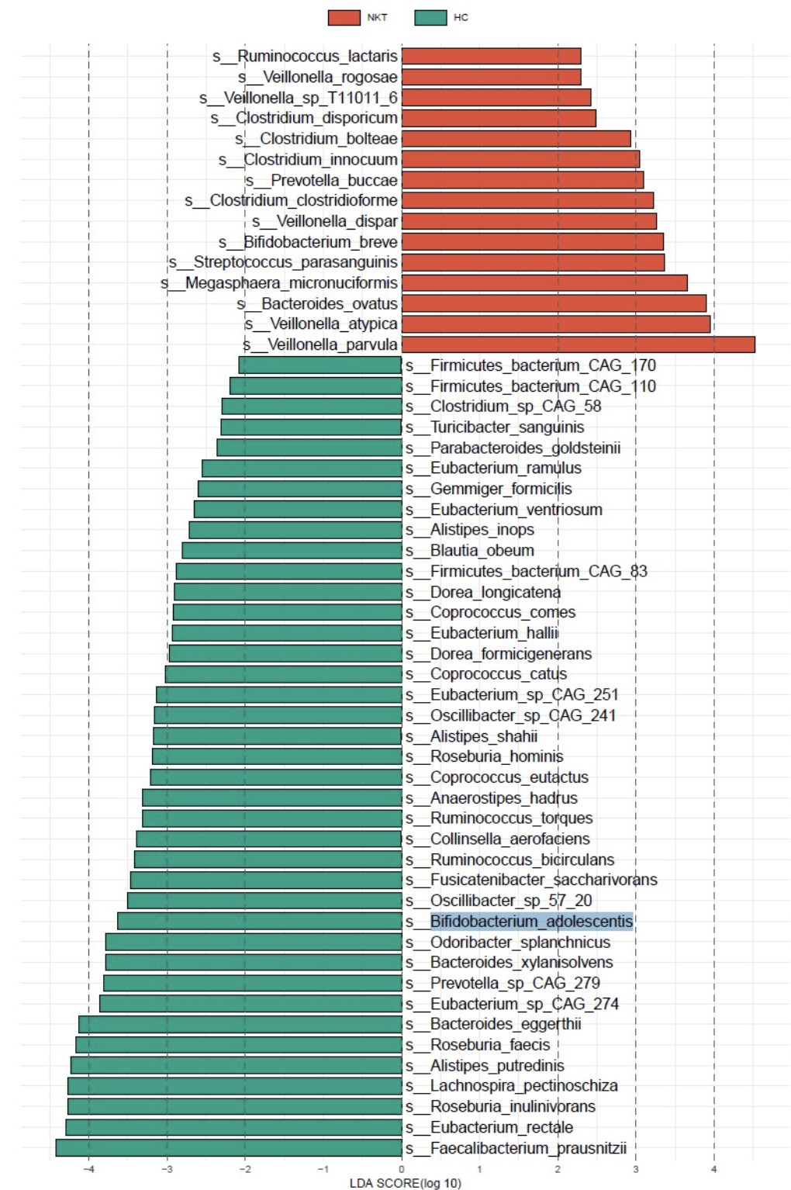
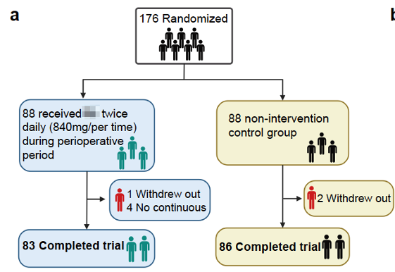
小结 ： 菌群高分文章思路与要求
1. 多中心、多组学
2. 动物实验验证 + 机制
3. 人体试验、临床干预
寻找差异菌中可食物物种

Slide 29
小结 ： 其它研究类型
Case report
Clinical trial
Meta-analysis
机器学习 → 图像识别 → 辅助诊断
其它 …

Slide 30

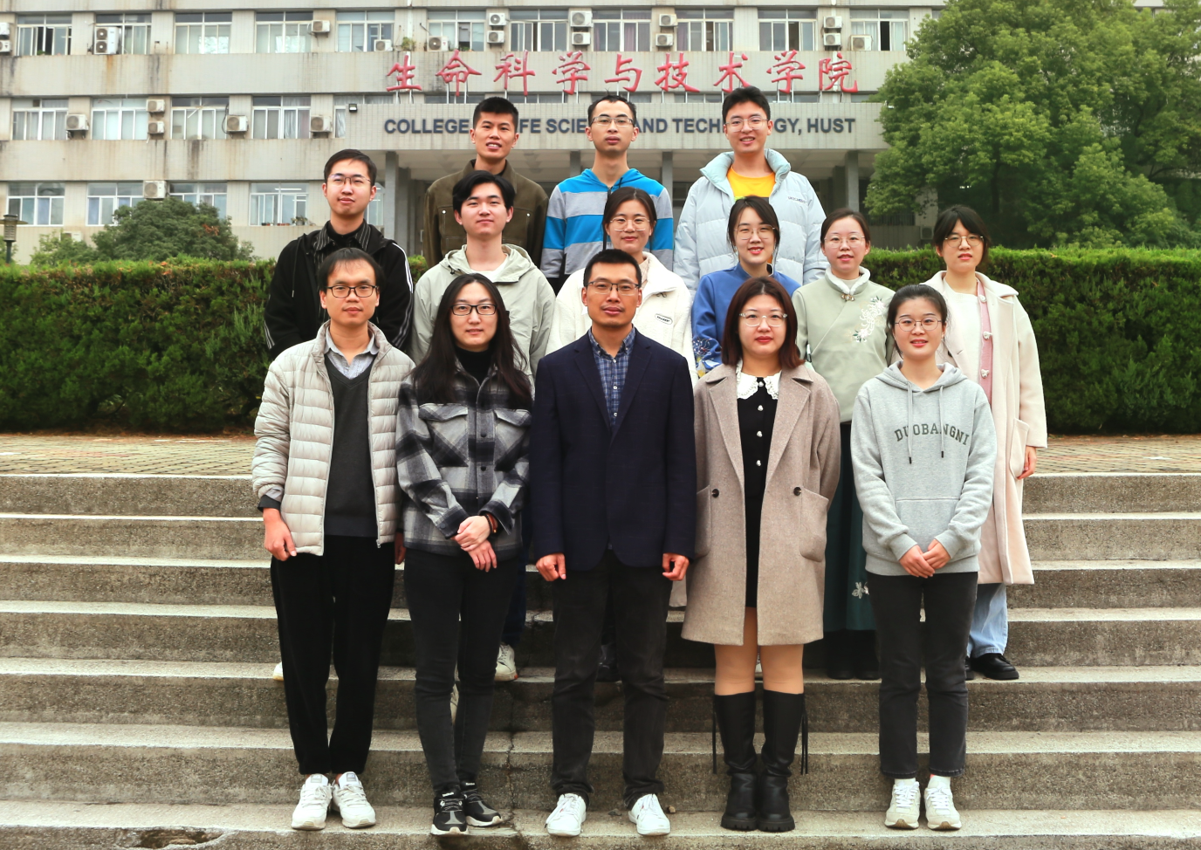
Acknowledgements
Lab members
Sicheng Wu *
Puzi Jiang *
Menglu Jin *
Na Gao *
Hanbo Jin *
Jingchao Chen
Guoru Hu
Jiaying Zhu
Min Li
Chuqing Sun
…
Collaborators:
赵兴明 Xing-ming Zhao (FUDAN)
刘智 Zhi Liu (HUST)
Peer Bork (EMBL)
张明智 Mingzhi Zhang (Zhengzhou)
其它合作医生
Funding:
自然基金面上项目
国家重点研发计划
重点国际合作项目
华中科技大学
自然基金委
* Now an alumni member

